Slide 1

新目标汉语
口语课本
1
New Target Chinese Spoken Language
第一单元
打招呼

Slide 2
打招呼 Greetings
话题 Topic | 打招呼 Greeting
任务目标 Instructional Objectives | 能在常见情境中使用合适的打招呼用语，能简单介绍自己的姓名。 Students can use appropriate expressions to greet people in common situation and can tell their own names.
重点词语 Key Words | 你好nǐhǎo、我wǒ、他tā、你们 nǐmen、我们 wǒmen、他们tāmen、 漂亮piàoliang、高兴gāoxìng、叫jiào、名字míngzi
重点语句 Key Sentences | 1.你好！nǐhǎo！ 2.你叫什么名字？nǐjiàoshénmemíngzi？ 3.你是张丽吗？nǐshìzhānglìma？ 4.认识你很高兴！rènshínǐhěngāoxìng！ 5.我也很高兴！wǒyěhěngāoxìng！ 6.你很漂亮！nǐhěnpiàoliang！
语法点 Grammar Points | 1.“你”和“您” 你 and 您 2.询问姓名的方式：“姓”和“叫” 姓 and 叫 are used to ask somebody's name 3.“是”字句 The是-sentence 4.形容词谓语句 The sentence with an adjectival predicate

Slide 3

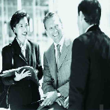

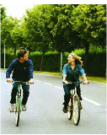
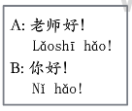
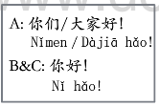
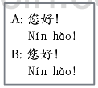
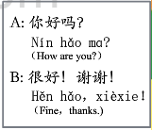
打招呼 dǎzhāohu Greetings
头 脑 风 暴

Slide 4
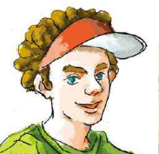
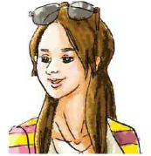
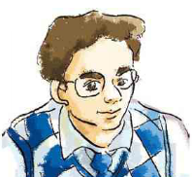
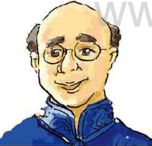
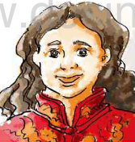
他tā/她tā/他们tāmen+是shì
话题一
他是谁
dàlóng
zhānglì
lǐwěi
zhāngbà、zhāngmā

Slide 5
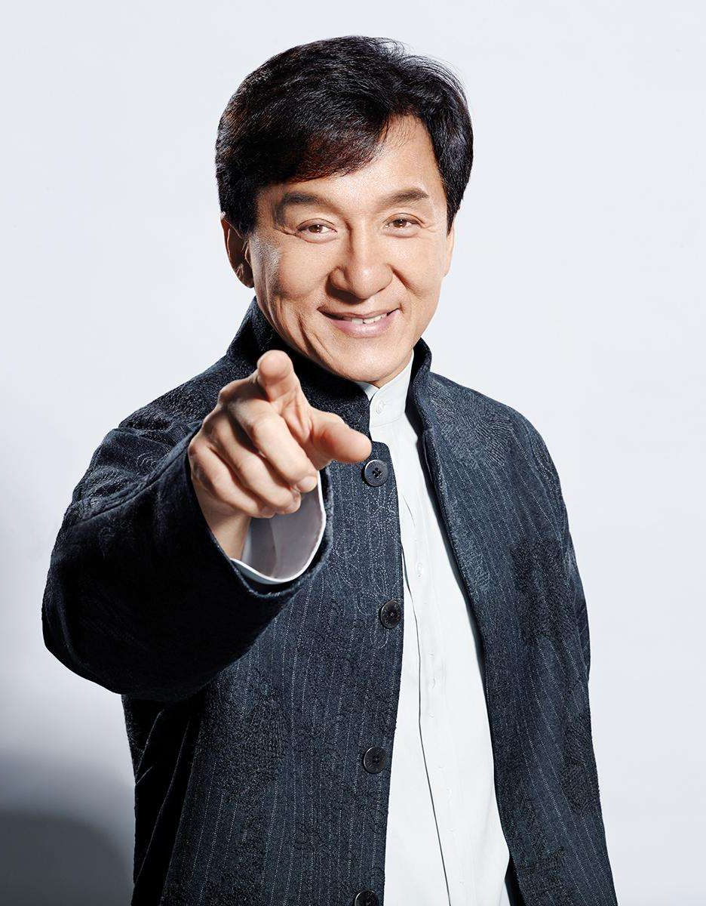
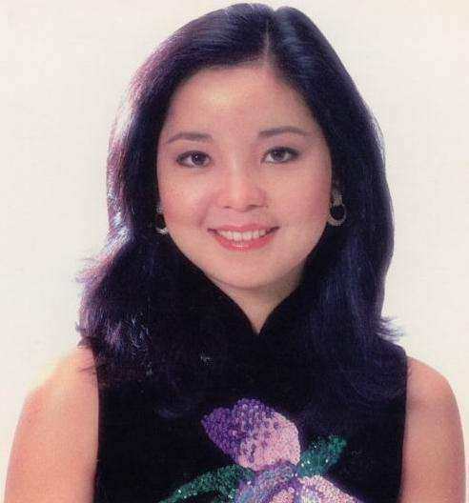
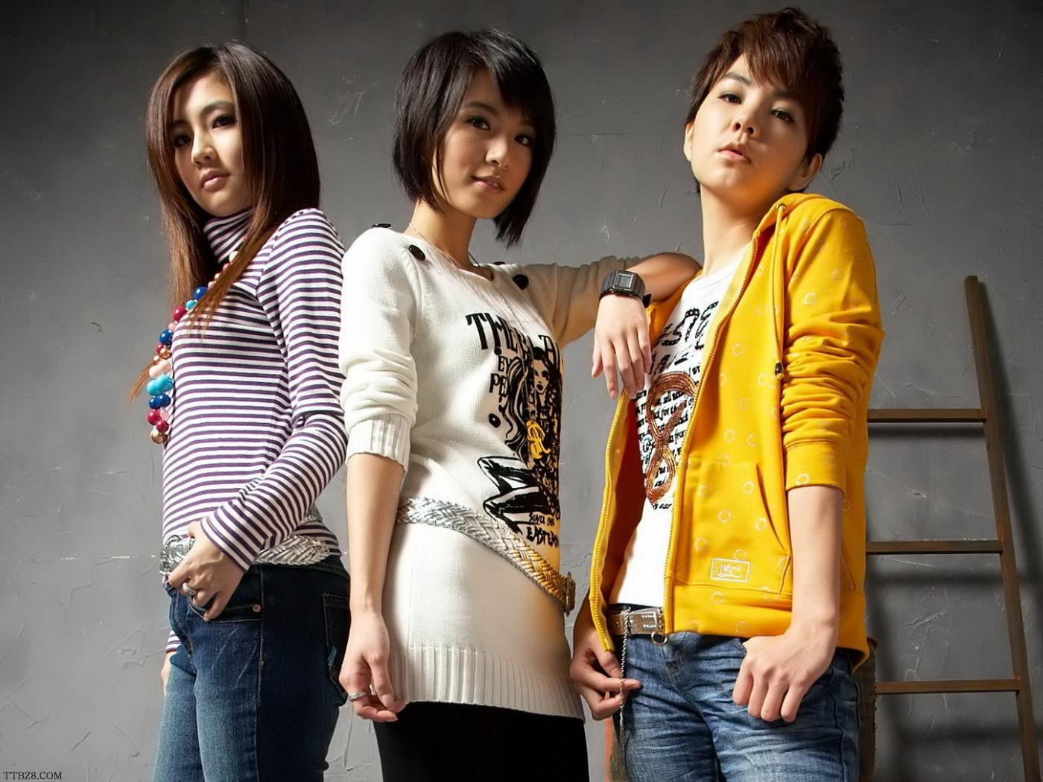

他/他们是谁（shéi）？
他/他们是……
话题一
他是谁
他是成龙（chénglóng）。
她是邓丽君（dènglìjūn）。
她们是S.H.E。
他们是大龙和小丽。

Slide 6
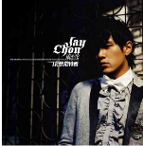
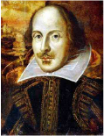
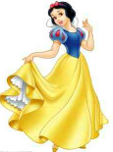
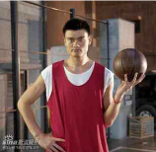
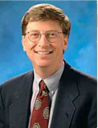
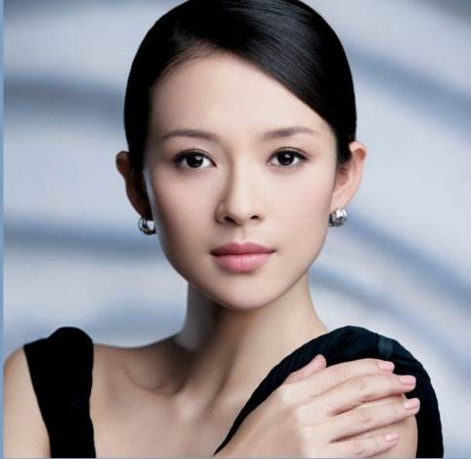
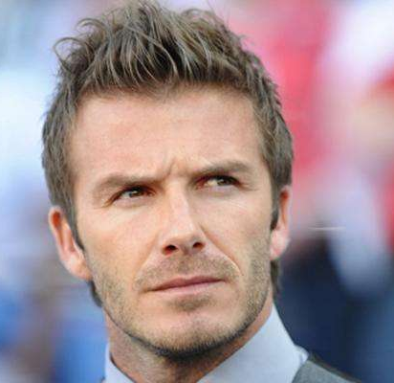
nǐ rènshi tāmen ma？
你认 识 他们 吗？ Do you know them?
话题一
他是谁

Slide 7
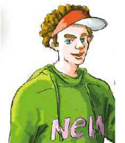
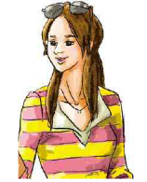
tā shìshéi？
他是 谁 ？
话题二
姓名
白 大龙 Bái dàlóng
张 丽 Zhāng lì
xìngshénme？
sb.+ 姓 什 么？
jiàoshénmemíngzi？
sb.+ 叫 什 么 名 字？
姓
xìng
名 字
míngzi

Slide 8
话题二
姓名
大卫 dàwèi
玛丽 mǎlì
艾米 àimǐ
安娜 ānnà
朱丽 zhūlì
乔丹 qiáodān
麦克 màikè
约翰 yuēhàn
珍妮 zhēnnī
Jenny
David
John
Jolie
Jordan
Mike
Anna
Amy
Mary

Slide 9
请在此输入您的标题
中国常见的姓名 Common Chinese Names
姓 Surnames | 男生名字 Male students' names |  | 女生名字 Female students' names
李 lǐ | 力 lì | strength | 丽 lì | beauty
张 zhāng | 山 shān | mountain | 云 yún | cloud
王 wáng | 龙 lóng | dragon | 凤 fèng | phoenix
高 gāo | 伟 wěi | great | 红 hóng | red
白 bái | 刚 gāng | strong | 燕 yàn | swallow
话题二
姓名

Slide 10
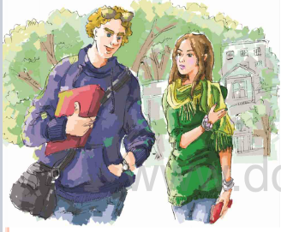
请在此输入您的标题
话题三
简单描述
一个人
大龙很 。
小丽很 。
a.漂亮 piàoliang
b.帅 shuài
c.聪明 cōngmíng
d.矮 ǎi
e.可爱 kěài
f.高 gāo
g.胖 pàng
h.瘦 shòu

Slide 11

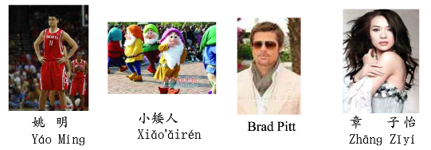
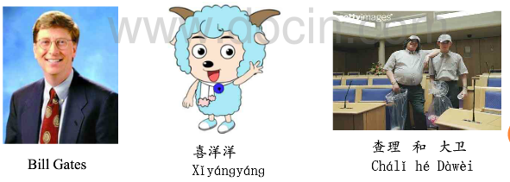
话题三
简单描述
一个人

Slide 12

我猜我猜 Guess work
话题三
简单描述
一个人
A：他很高。
B：是小丽吗？
A：他也很帅。
B：是大龙吗？
A：对，他姓白，叫白大龙。

Slide 13
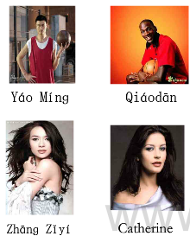
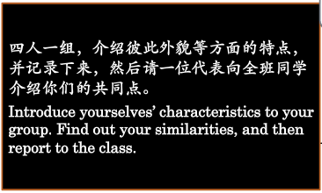

找相同点 Find out their similarities
话题三
简单描述
一个人
他是大龙，他很高，也很 。
她是小丽，她很高，也很 。

Slide 14

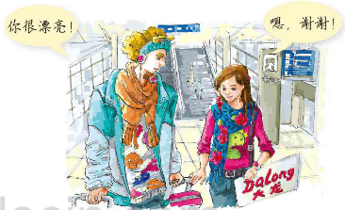
任务示范
大龙 ：你好 ！
dàlóng：nǐhǎo！
张 丽：你好 ！
zhānglì：nǐhǎo！
大龙 ：我叫 白 大龙 ，你是 张 丽吗？
dàlóng：wǒjiàobáidàlóng，nǐshìzhānglìma？
张 丽：我是 张 丽。认 识 你很 高 兴 。
zhānglì：wǒshìzhānglì。rènshínǐhěngāoxìng。
大龙 ：认 识 你我也很 高 兴 ！你很 漂 亮 ！
dàlóng：rènshínǐwǒyěhěngāoxìng！nǐhěnpiàoliang！
张 丽：嗯……，谢 谢 ！
zhānglì：èn……，xièxiè！
大龙：你好！
张丽：你好！
大龙：我叫白大龙，你是张丽吗？
张丽：我是张丽。认识你很高兴。
大龙：认识你我也很高兴！你很漂亮！
张丽：嗯，谢谢！

Slide 15


小结
Class activity:find your team members.
A：你好，我是 ，你是 吗？
B1：我是 ，很高兴认识你。
B2：对不起，我不是 。
Report:
你们好！我是……，他是……，她是……，……。
很高兴认识你们！

Slide 16

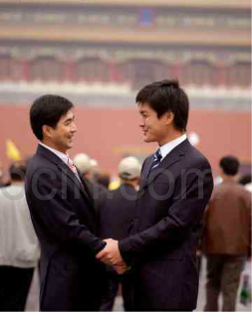
综合任务
A：你好，我是……，您贵姓？
B：我姓……，叫……。
A：幸会(xìnghuì)！
B：幸会(xìnghuì)！
A：你好，我们认识一下，我姓……，叫……。我很……，也很……。
B：你好，我是……。
A：认识你很高兴！
B：认识你我也很高兴！

Slide 17

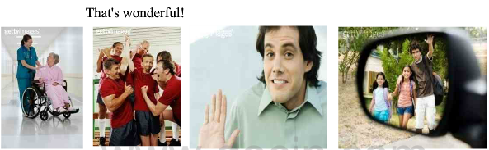
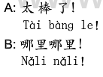
话题四
客气话
A：谢谢你！
B：不客气！
A：对不起。
B：没关系。
A：再见！
B：再见！

Slide 18
Introduce your Chinese friends
作业
Homework
Please interview 2 or 3 Chinese and fill in the following form. Make a presentation to the class.
 | 姓 Surname | 名字Given name | 外貌特点 Appearance
1
2
3

